Slide 1
Opatření Zvýšení obranyschopnosti v chovu prasat vakcinací
Společná zemědělská politika 2023-27

Slide 2
Opatření Zvýšení obranyschopnosti v chovu prasat vakcinací
Aktivní budování imunity proti stanoveným bakteriálním a virovým původcům onemocnění zvířat pomocí vakcín = prevence v chovech prasat a racionalizace spotřeby používání antimikrobik.
Vychází z cílů EU v SZP a nařízení (EU) 2021/2115 (pravidla podpory pro strategické plány v rámci společné zemědělské politiky).
Míří na jeden z cílů Strategie MZe 2030 - „Zajištění potravinového zabezpečení při podstatném zlepšení dopadů zemědělství na přírodní zdroje“.
V souladu s cíli Akčního plánu Národního antibiotického programu (AP NAP) na období 2019-2022.
Reaguje na slabou stránku současného vysokého užívání antimikrobik u potravinových zvířat, kdy jedna z nejvyšších spotřeb antimikrobik v ČR je vykazována v chovech prasat.

Slide 3
administrace a Podmínky pro poskytnutí dotace
Podle nařízení vlády o stanovení podmínek provádění opatření zvýšení obranyschopnosti v chovu prasat vakcinací
Dne 1.března schváleno vládou NV č. 64/2023 Sb., – účinnost od 1. dubna 2023
Podporované kategorie prasat
Sele = prase v období od narození do konce předvýkrmu, nejvýše však do konce 14. týdne věku.
Prase ve výkrmu = prase v období od ukončení předvýkrmu, nejpozději však od začátku 15. týdne věku, do dne porážky (mimo prasniček a prasnic).
Prasnička = dospělá samice prasete od stáří 5 měsíců do ukončení první březosti.
Prasnice = dospělá samice prasete, u které proběhl alespoň 1 porod.
Žadatel
Chovatel prasat s minimálně 3 VDJ prasat.
Také chovatel v režimu EZ.
Doba plnění podmínek
Od 1. března příslušného kalendářního roku (v roce 2023 od 1. dubna), za který má být dotace poskytnuta, do posledního dne měsíce února následujícího kalendářního roku (29. 2. 2024).
Retenční období
Od 1. června příslušného kalendářního roku, za který má být dotace poskytnuta, do posledního dne měsíce února následujícího kalendářního roku (29. 2. 2024).

Slide 4
administrace a Podmínky pro poskytnutí dotace I.
Žádost o poskytnutí dotace
Podává žadatel do 15. května příslušného kalendářního roku, za který má být dotace poskytnuta.
Pouze elektronicky prostřednictvím informačního systému Fondu v rámci jednotné žádosti.
Žádost obsahuje (mimo náležitostí podle zákona o SZIF)
deklaraci jednotlivých kategorií prasat, které hodlá žadatel vakcinovat,
seznam registračních čísel hospodářství, na kterých žadatel plní podmínky po celou dobu plnění podmínek,
seznam čísel trvalých objektů, které žadatel využívá pro chov jednotlivých kategorií prasat po celou dobu plnění podmínek a které přísluší k deklarovanému hospodářství,
prohlášení o tom, že se žadatel zavazuje dodržovat pravidla podmíněnosti,
počet zvířat v jednotlivých kategoriích prasat, u kterých bude žadatel plnit podmínky stanovené tímto nařízením,
seznam patogenů, proti kterým bude žadatel prasata v jednotlivých kategoriích na hospodářství vakcinovat,

Slide 5
administrace a Podmínky pro poskytnutí dotace II.
Imunizační program pro jednotlivá hospodářství obsahuje – vzor IP na stránkách SZIF k vyplnění
pořadové číslo imunizačního programu,
uvedení období, na které je imunizační program zpracován,
registrační číslo hospodářství,
kategorie prasat podle § 2 odst. 1 (sele, prase ve výkrmu, prasnička, prasnice), které bude chovatel na hospodářství vakcinovat,
popis vakcinace, která je v chovu prováděna a není podporována tímto nařízením nebo je podporována v rámci jiných dotačních programů,
seznam patogenů podle § 7, proti kterým budou prasata v jednotlivých kategoriích vakcinována,
identifikaci veterinárního lékaře,
potvrzení veterinárního lékaře opatřené podpisem.

Slide 6
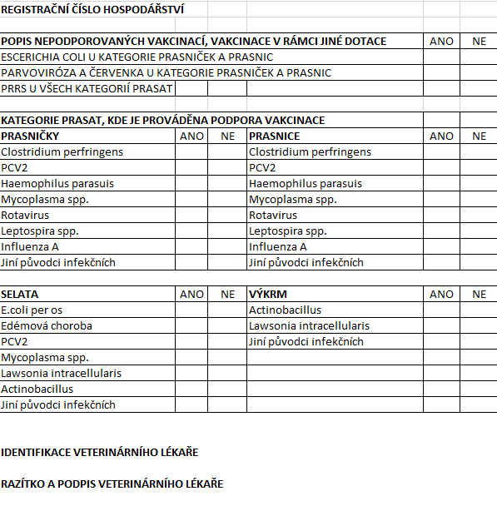
vzor Imunizačního programu

Slide 7
administrace a Podmínky pro poskytnutí dotace III.
V období plnění podmínek žadatel (1. 3. - 28./29. 2.)
ke dni podání žádosti chová min. 3 VDJ prasat (v jakékoli kategorii),
eviduje prasata v ústřední evidenci,
chová hospodářská zvířata tak, aby nedocházelo k jejich týrání nebo usmrcování nepovoleným způsobem (porušení podmínky podle § 2, 4 nebo 5 zákona na ochranu zvířat proti týrání),
dodržuje pravidla podmíněnosti uvedená v nařízení vlády upravujícím pravidla podmíněnosti plateb zemědělcům.
V retenčním období žadatel (1. 6. - 28./29. 2)
vakcinuje jednotlivé kategorie prasat v souladu s imunizačním programem pro daný chov (seznam patogenů v IP a v žádosti),
vede průběžně evidenci o nákupu a použití vakcín aplikovaných proti deklarovaným patogenům a zachází s nimi v souladu s požadavky stanovenými zákonem o léčivech (č. 378/2007 Sb.) a předpisem Evropské unie (EU) 2019/6 o veterinárních léčivých přípravcích (čl. 108),
označí jednotlivé prostory s uvedením chované kategorie prasat v případě, že v rámci trvalého objektu chová více kategorií prasat,
vede daňové, účetní nebo jiné doklady o nákupu vakcín použitých k vakcinaci podle hospodářství, na kterém byly aplikovány (uchovává po dobu 10 let podle zákona o SZIF).

Slide 8
administrace a Podmínky pro poskytnutí dotace IV.
Způsobilé zvíře
= zvíře, u kterého byla během retenčního období provedena kompletní ukončená vakcinace proti onemocnění vyvolanému patogenem pro danou kategorii prasat v souladu s imunizačním programem - kompletní vakcinace.
Konečné hlášení
= hlášení o celkovém počtu způsobilých prasat v jednotlivých kategoriích, u kterých byla provedena kompletní vakcinace - pro stanovení výše dotace,
podá žadatel po ukončení retenčního období - nejpozději dvacátý den po ukončení příslušného retenčního období,
elektronicky na formuláři vydaném Fondem pro příslušný kalendářní rok,
samostatně za každé hospodářství,
potvrzené ošetřujícím veterinárním lékařem,
uvede seznam patogenů, proti kterým byla prasata v jednotlivých kategoriích vakcinována v souladu s imunizačním programem.
Směnný kurz
Platbu Fond poskytne v českých korunách, a to podle směnného kurzu stanoveného pro rok 2023 ve výši 24,116 CZK/EUR.
Přepočítávací koeficienty na VDJ
Prasničky a prasnice | 0,50
Prasata ve výkrmu | 0,30
Selata | 0,03

Slide 9
Patogeny, proti kterým může žadatel vakcinovat + sazby
Prasničky |  | Prasnice |  | Selata |  | Prasata ve výkrmu
patogen | Sazba (EUR/VDJ) | patogen | Sazba (EUR/VDJ) | patogen | Sazba (EUR/VDJ) | patogen | Sazba (EUR/VDJ)
Clostridium perfringens | 13 | Clostridium perfringens | 15 | E.coli (poodstavové průjmy) | 25 | Actinobacillus pleuropn. | 7
Porcinní cirkovirus 2 | 8 | Porcinní cirkovirus 2 | 6 | E.coli (edémová choroba) | 51 | Lawsonia intracel. | 5
Glasserova choroba | 6 | Glasserova choroba | 4 | Porcinní cirkovirus 2 | 47 | Jiné infekční onemocnění | 10
Mycoplasma spp. | 5 | Mycoplasma spp. | 4 | Mycoplasma spp. | 29
Rotaviry | 1 | Rotaviry | 1 | Lawsonia intracel. | 50
Leptospiróza | 4 | Leptospiróza | 4 | Actinobacillus pleuropn. | 70
Influenza | 13 | Influenza | 10 | Jiné infekční onemocnění | 50
Jiné infekční onemocnění | 6 | Jiné infekční onemocnění | 7

Slide 10
Dobré životní podmínky zvířat
Zlepšení životních podmínek v chovu prasat - pro prasničky
Zlepšení životních podmínek v chovu prasat - pro prasnice
Zvětšení plochy pro odstavená selata
Nově žadatel zajistí odstaveným selatům v označených kotcích přístup k zavěšeným provazům z přírodních materiálů, které jim umožní etologické aktivity:
na každých 15 kusů selat minimálně jeden provaz s průměrem alespoň 8 mm,
materiál - konopný, jutový, lněný nebo kokosový,
pozitivní vliv na problematiku rutinního krácení ocásků,
přispívá ke snížení projevů agrese mezi ustájenými selaty,
adekvátní prostor + manipulovatelný materiál = významný faktor ovlivňující schopnost selat vyrovnat se s poodstavovým stresem.
Upozornění - zasílání hlášení pro jednotlivé kategorie prasat do databáze ústřední evidence pro účely DŽPZ.

Slide 11
Děkuji ZA POZORNOST
David Kuna David. Kuna@mze.cz
Fotografie použité na základě licence od Shutterstock.com, EK a archiv MZe

